Slide 1
Documentação de Análise
Navegabilidade do e-commerce Game Mania. Testes realizados através da extensão Google Chrome, SEOquake.

Slide 2

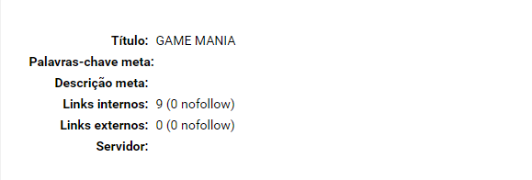
Usando no Game Mania
Utilizando a extensão SEO para analisar a navegabilidade do site Game Mania, podemos notar os seguintes resultados:
Primeiramente, podemos observar as informações gerais do site.

Slide 3
Links internos
Em parâmetros do link, 100% das URLS do Google Cachedate apresentaram erro, pois as páginas apenas estão ancoradas e não há páginas HTML criadas.
Segue tabela com os resultados:

Slide 4
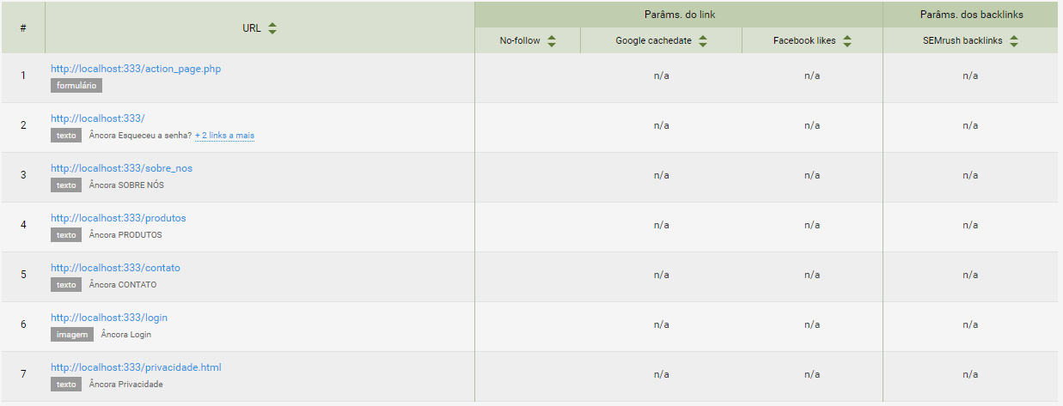
LINKS INTERNOS
Obs.: Não há links externos neste site.

Slide 5
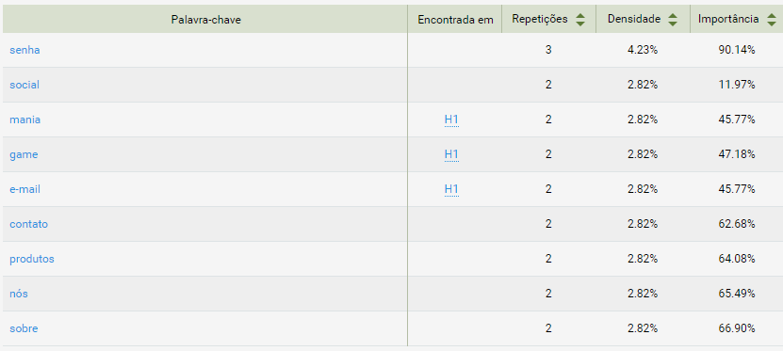
No breve exemplo a seguir, podemos notar que a palavra senha é a mais repetida no site.
DENSIDADE DA PALAVRA-CHAVE

Slide 6
Considerações finais
O site apresentou aprovação em 9 das 23 categorias da análise, ocorrendo erro em 7 delas, sendo essas: Descrição meta, Cabeçalhos, Proporção texto/HTML, Schema.org, Robots.txt, Mapas do site em XML, Google™ Analytics.

